Slide 1
Chapitre 12
Gestion des disques
Module S42

Slide 2
Plan du cours
Préparation des disques
Gestion des lecteurs montés
Conversion de disques
Création de volumes

Slide 3
1. Préparation des disques
Qu'est‑ce que l'outil Gestion des disques ?
Qu'est‑ce que l'outil DiskPart ?
Qu'est‑ce qu'une partition ?
Comment préparer un disque ?
Comment convertir les systèmes de fichiers ?
Que sont les propriétés d'un disque ?

Slide 4
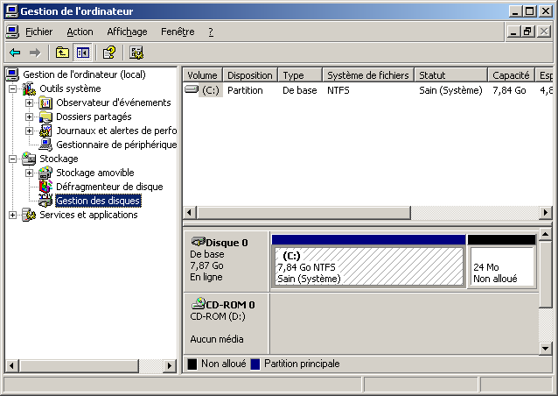
Qu’est‑ce que l’outil Gestion des disques ?
C’est un composant logiciel enfichable
Affiche les informations de disque
Permet d'effectuer les tâches de gestion sur des ordinateurs locaux et distants

Slide 5

Qu'est‑ce que l'outil DiskPart ?
Vous pouvez utiliser l'outil de ligne de commande DiskPart pour gérer :
  Les disques
  Les partitions
  Les volumes
Avant d'utiliser la commande DiskPart, répertoriez les objets, puis sélectionnez celui sur lequel vous souhaitez porter le focus
Une fois que le « focus » est porté sur cet objet, toutes les commandes DiskPart que vous entrez lui sont appliquées
Utilisez DiskPart pour exécuter des scripts et effectuer des tâches répétitives

Slide 6
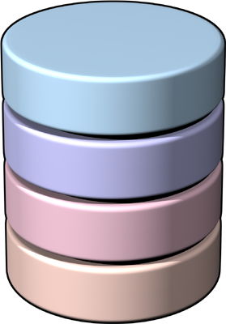
Qu'est‑ce qu'une partition ?
Un disque physique est divisé en sections distinctes appelées partitions
Le partitionnement permet de créer jusqu'à 24 lettres de lecteur
Avant de partitionner un disque, celui‑ci doit être initialisé et formaté
Les disques de base peuvent comporter jusqu'à :
  Quatre partitions principales
  Ou trois partitions principales et une partition étendue
Les partitions étendues peuvent être subdivisées en lecteurs logiques
Les partitions principales ne peuvent être subdivisées
Disques de base
OU
Partition principale
Partition principale
C:
C:
D:
D:
E:
E:
F:
F:
G:
H:
Partition étendue
avec des lecteurs
logiques

Slide 7
2. Gestion des lecteurs montés
Qu'est‑ce qu'un lecteur monté ?
Quel est l'intérêt du lecteur monté ?
Comment gérer un lecteur monté ?

Slide 8
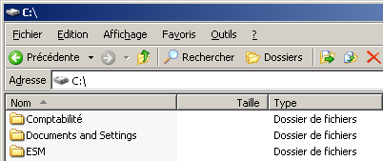
Qu'est‑ce qu'un lecteur monté ?
Un chemin d'accès lui est attribué au lieu d'une lettre de lecteur
Vous permet d'ajouter des lecteurs sans avoir à utiliser des lettres de lecteur

Slide 9
Quel est l'intérêt du lecteur monté ?
Il ajoute des volumes aux systèmes sans affecter à chacun une lettre de lecteur
Il augmente le nombre de lecteurs, pas l'espace de stockage
Il gère le stockage des données en fonction de votre environnement de travail et de l'utilisation du système

Slide 10
3. Conversion de disques
Disque de base et disque dynamique
Conséquences d'une conversion en disque dynamique
Comment convertir des disques ?

Slide 11
Disque de base et disque dynamique
Disque | Avantages
Disque de base | Permet de créer des espaces distincts pour l'organisation des données Peut être divisé en 4 partitions principales, ou en 3 partitions principales et une partition étendue
Disque dynamique | Permet de créer des volumes qui s'étendent sur plusieurs disques Le nombre de volumes par disque est illimité Permet de créer des disques à tolérance de pannes qui garantissent l'intégrité des données en cas de défaillances matérielles

Slide 12
Conséquences d'une conversion en disque dynamique
Vous pouvez convertir un disque de base en disque dynamique à tout moment sans perdre vos données
Les disques dynamiques sont associés à des groupes de disques
  Ces groupes facilitent l'organisation des disques dynamiques
  Chaque disque d'un groupe stocke les répliques des mêmes données de configuration
  Windows initialise le disque avec une identité de groupe de disques et une copie de la configuration actuelle du groupe de disques
Les partitions existantes du disque de base deviennent des volumes
Les disques dynamiques peuvent être reconvertis en disques
de base
  Les données et la structure des disques sont perdues
  Sauvegardez les données avant de procéder à la conversion

Slide 13
Comment convertir des disques ?
Méthode graphique:
Cliquez avec le bouton droit sur le disque de base à convertir, cliquez sur Convertir en disque dynamique
Méthode en ligne de commande:
Diskpart
list disk
select disk x
convert dynamic

Slide 14
4. Création de volumes
Qu'est-ce qu'un volume simple ?
Qu'est­ce qu'un volume fractionné ?
Qu'est-ce qu'un volume agrégé par bandes ?
Qu'est‑ce qu'un volume en miroir ?
Qu'est‑ce qu'un volume RAID‑5 ?
Qu'est-ce qu'un volume étendu ?

Slide 15
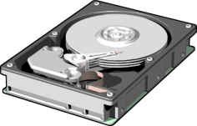
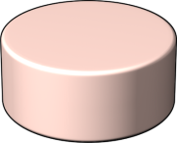
Qu'est-ce qu'un volume simple ?
Contient l'espace disque d'un seul disque
Ne peut être créé que sur des disques dynamiques
Comporte moins de restrictions qu'une partition
de disque de base
Peut utiliser les systèmes de fichiers NTFS, FAT
ou FAT32
Peut être étendu s'il est formaté avec NTFS
Volume simple

Slide 16
Qu'est ce qu'un volume fractionné ?
Disque 1
Dynamique
4 094 Mo
Connecté
Nouveau volume (G)
100 Mo NTFS
Sain
3 994 Mo
Non alloué
Espace libre combiné
en un volume logique
Disque 2
Dynamique
4 094 Mo
Connecté
Nouveau volume (G)
100 Mo NTFS
Sain
3 994 Mo
Non alloué
Sollicite plusieurs disques dynamiques
Les données sont dans un premier temps écrites sur le premier disque, puis une fois ce dernier rempli, les données vont continuer à être stockées sur le suivant et ainsi de suite.
Si l’un des disques connais une défaillance, l’intégralité des données est perdue.
Peut être étendu tant que de l’espace est disponible sur l’un des disques de la machine

Slide 17
Qu'est­ce qu'un volume agrégé par bandes ?
Données écrites sur tous les disques en unités
de 64 Ko
64 Ko
64 Ko
64 Ko
Peut être créer sur plusieurs disques dynamiques en utilisant un espace de taille égal sur l’ensemble de ces disques.
Exemple : Si l’on possède 2 disques de 20Go et 1 disques de 30 Go, la taille de notre volume composé des trois disques sera au final de 60Go
Les données sont réparties de manière équitable sur chacun des volumes, ce qui a pour avantage d’améliorer les performances de lecture et d’écriture.
Si l’un des disques est défaillant, l’intégralité des données est perdue.

Slide 18
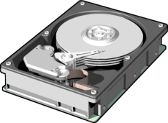

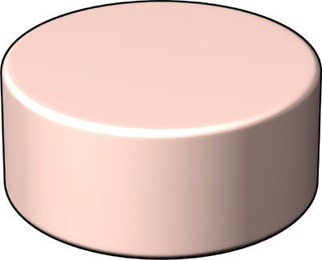
Qu'est‑ce qu'un volume en miroir ?
Les données sont écrites simultanément sur deux volumes figurant sur deux disques physiques
Pratiquement tous les volumes peuvent être mis en miroir, y compris les volumes système et d'amorçage
Lorsqu'un des miroirs d'un volume est défaillant scinder le volume en miroir, puis créer un volume en miroir à l'aide d'un espace libre sur un autre disque
Volume en miroir
Données
Notes:
.NET Help files
Using mirrored volumes
A mirrored volume is a fault-tolerant volume that provides data redundancy by using two copies, or mirrors, of the volume to duplicate the data stored on the volume. All data written to the mirrored volume is written to both mirrors, which are located on separate physical disks.
If one of the physical disks fails, the data on the failed disk becomes unavailable, but the system continues to operate using the unaffected disk. When one of the mirrors in a mirrored volume fails, you must break the mirrored volume to expose the remaining mirror as a separate volume with its own drive letter. You can then create a new mirrored volume with unused free space of equal or greater size on another disk. When creating mirrored volumes, it is best to use disks that are the same size and model and from the same manufacturer.
Because dual-write operations can degrade system performance, many mirrored volume configurations use duplexing, where each disk in the mirrored volume resides on its own disk controller. A duplexed mirrored volume has the best data reliability because the entire input/output (I/O) subsystem is duplicated. This means that if one disk controller fails, the other controller (and thus the disk on that controller) continues to operate normally. If you do not use two controllers, a failed controller makes both mirrors in a mirrored volume inaccessible until the controller is replaced.
Almost any volume can be mirrored, including the system and boot volumes. You cannot extend a mirrored volume to increase the size of the volume later. On Itanium-based computers, you cannot mirror the Extensible Firmware Interface (EFI) system partition on GUID partition table (GPT) disks.
When you mirror the system or boot volumes, you can make the configuration more fault tolerant by using a separate disk controller for each disk in the mirrored volume. This enables your computer to survive hard-disk or disk-controller failures. When creating mirrored volumes, it is best to use disks that are the same size and model, and from the same manufacturer. If you are using duplexing, it is recommended that you use identical disks and controllers, especially if you plan to mirror the system or boot volumes. For more information, see To create and test a mirrored system or boot volume.
Important
When mirroring the system volume, always test to make sure you can start the operating system from each mirror if one of the disks fails. To help prevent startup problems, always use identical disks and controllers.
For step-by-step procedures on how to create, break, or repair a mirrored volume, or to add or remove a mirror from an existing mirrored volume, see Manage mirrored volumes.
Characteristics of Mirrored Volumes
Emphasize to students that this topic discusses volumes. Clarify to students that mirrored volumes must use two volumes on two separate disks. However, they do not need to use the whole disk. Enforce the point that a volume can be any size.The following list describes some of the benefits and drawbacks of mirrored volumes:
Mirrored volumes support file allocation table (FAT) and NTFS file system volumes.
You can protect system or boot partitions by using mirrored volumes.
Mirrored volumes require two hard disks.
Mirrored volumes have relatively high cost per megabyte (MB) because disks are only 50 percent utilized for data storage.
Mirrored volumes have good read and write performance.
Mirrored volumes use less system memory compared to RAID-5 volumes.
Performance of Mirrored Volumes
Mirrored volumes can enhance read performance, because the fault tolerance driver reads from both members of the volume at once. Note that you might experience a slight decrease in write performance, because the fault tolerance driver must write to both members. When one member of a mirrored volume fails, performance returns to normal, because the fault tolerance driver works with only one partition.
Because the computer can only use 50 percent of the disk (two members for one set of data), mirrored volumes can be relatively expensive to implement.
CautionDeleting a mirrored volume deletes all of the information stored in that volume. Make sure you save copies of important data before deleting the volume that contains that data.

Slide 19
Qu'est‑ce qu'un volume RAID‑5 ?
Disque 1
Disque 2
Disque 3
Bande 6
Parité
Bande 5
Parité
Bande 4
Parité
Bande 3
Parité
Bande 2
Parité
Bande 1
Parité
Notes:
Course 2152B_13
supports fault tolerance through striped volumes with parity, more commonly referred to as RAID-5. Parity is a mathematical method of determining the number of odd and even bits in a number or series of numbers, which can be used to reconstruct data if one number in a sequence of numbers is lost.
In a RAID-5 volume, Windows 2000 achieves fault tolerance by adding a parity-information stripe to each disk partition in the volume. If a single disk fails, Windows 2000 can use the data and parity information on the remaining disks to reconstruct the data that was on the failed disk.
RAID-5 and Disk Performance
Because of the parity calculation, write operations on a RAID-5 volume are slower than on a mirrored volume. However, RAID-5 volumes provide better read performance than mirrored volumes, especially with multiple controllers, because data is distributed among multiple drives. If a disk fails, however, the read performance on a RAID-5 volume slows while Windows 2000 Server reconstructs the data for the failed disk by using parity information.Characteristics of RAID-5 Volumes
RAID-5 volumes have a cost advantage over mirrored volumes because disk usage is optimized. The equation to determine the amount of space used in the RAID 5 volume is the total number of space in the RAID 5 volume less one volume. The more disks that you have in the RAID-5 volume, the less the cost of the redundant data stripe.
The following table shows how the amount of space required for the data stripe decreases with the addition of 2-gigabyte (GB) disks to the RAID-5 volume.
Number of disksDisk space usedAvailable disk spaceRedundancy36 GB4 GB33 percent48 GB6 GB25 percent510 GB8 GB20 percent
The following list describes additional benefits and disadvantages to RAID-5 volumes. RAID-5:
Volumes support FAT and NTFS.
Cannot protect system or boot partitions.
Requires a minimum of three hard disks.
Has lower cost per MB as compared to mirrored disks.
Has moderate write performance but excellent read performance.
Requires more system memory.
NoteA software implemented RAID-5 volume cannot contain the boot or system partition.

Slide 20
Qu'est‑ce qu'un volume étendu ?
Volume créé en s'étendant sur de l'espace non alloué du même disque ou d'un disque différent
Doit être formaté avec une version de NTFS
Volume étendu

